Slide 1
(Fantasie)dieren in de dierentuin

Slide 2
Dierentuindieren

Slide 3
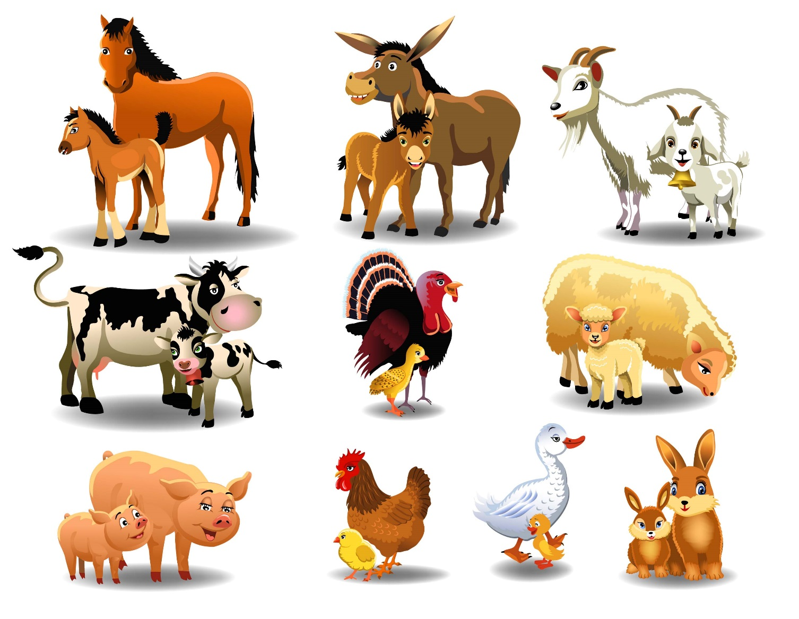
Boerderijdieren

Slide 4
Waterdieren

Slide 5
Insecten

Slide 6
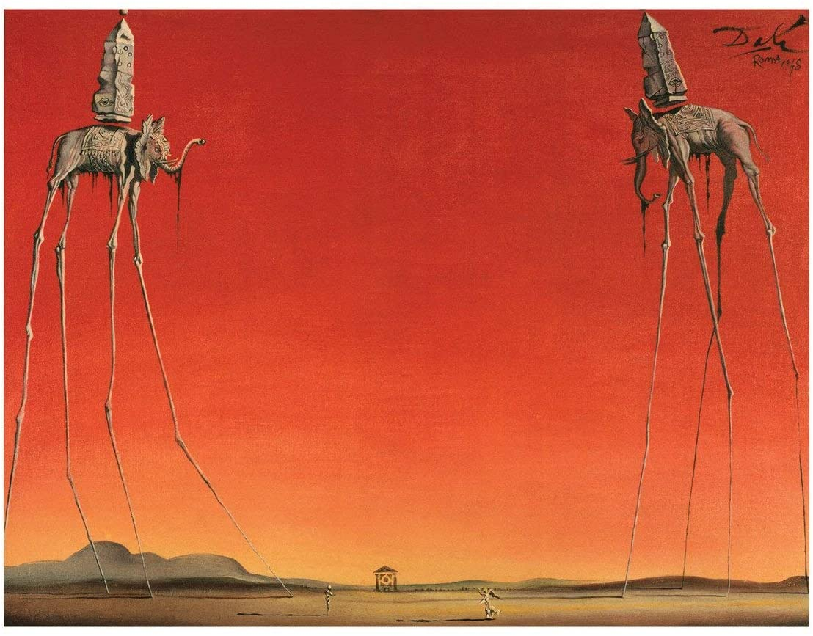
Dieren in de kunst
Vragen bij beelden
2. Wat zie je? Vraag kinderen te beschrijven wat ze zien:
Wat stelt het werk voor?
Welke kleuren en vormen zie je?
Let op details! Ga door de laag van globaal waarnemen!
- Waardoor dienen die vormen en kleuren op de huid?
Wat voor een soort dier is het? Is het een zoogdier of een reptiel of …
Waar leeft het? Valt het op of verstopt het zich?
Hoe is het gemaakt? (materiaal + gereedschap)

Slide 7
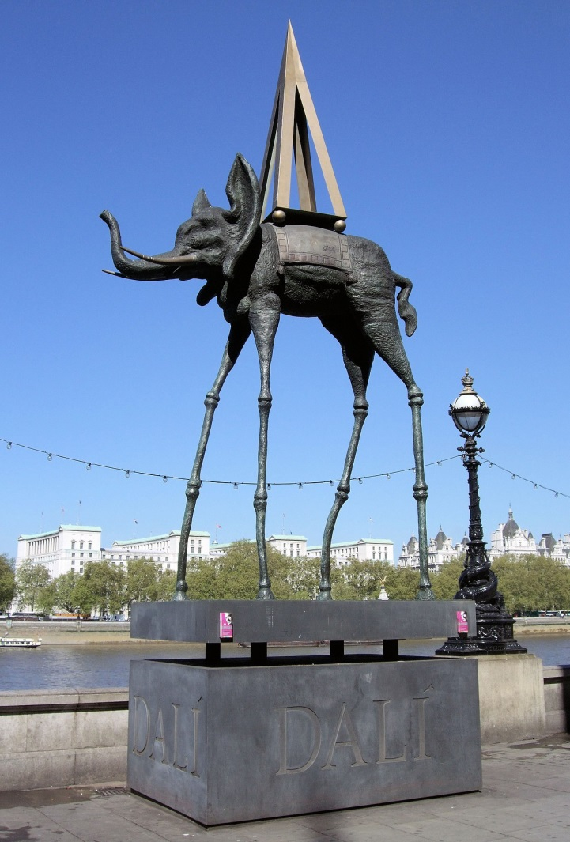
Salvador Dali, Elephants, 1948

Slide 8
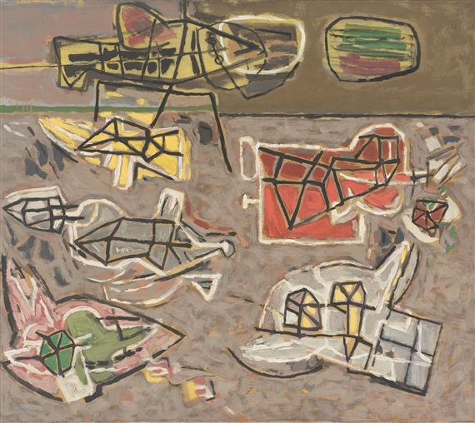
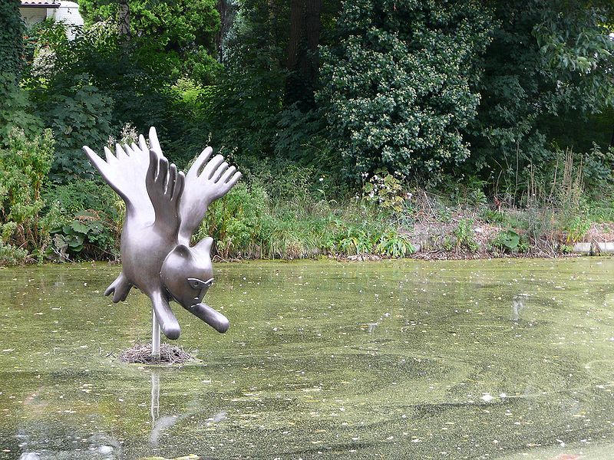
Corneille, Katvogel, Amstelveen
Corneille Animals in the desert, 1953

Slide 9
Corneille, Carnaval des oiseaux

Slide 10
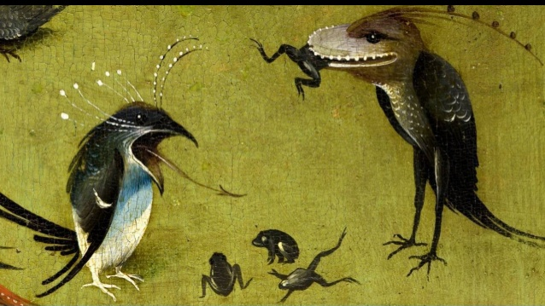
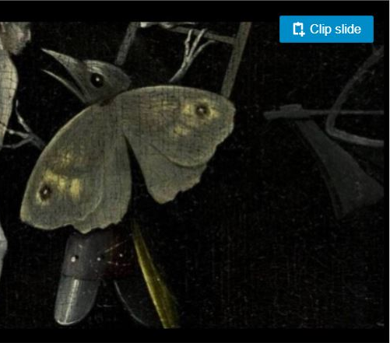
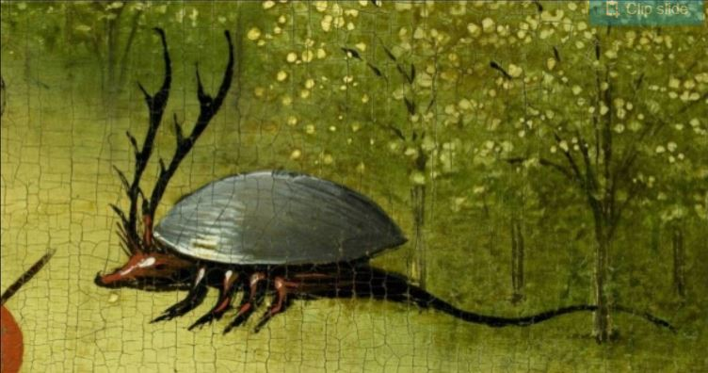
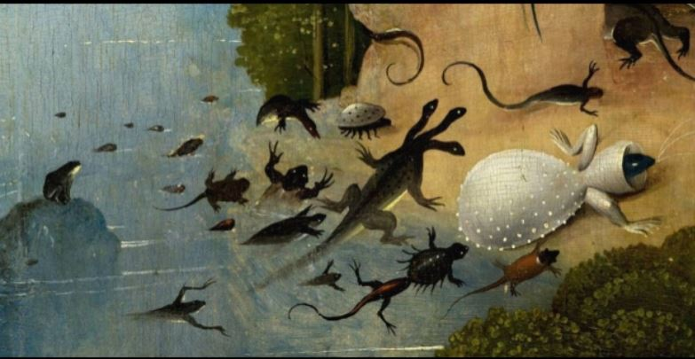
Hieronymus Bosch Online presentatie met fantasiedieren van H. Bosch
De Tuin der Lusten

Slide 11
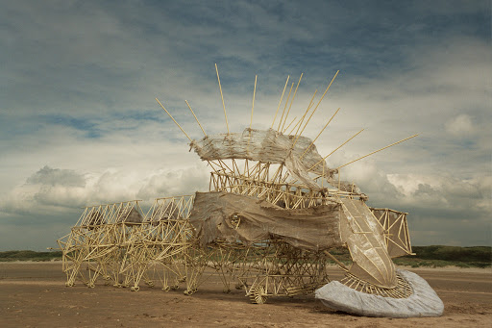
Theo Jansen Strandbeesten
In de film zie je hoe prachtig de beesten bewegen: https://youtu.be/gPbWSx_FW9E

Slide 12
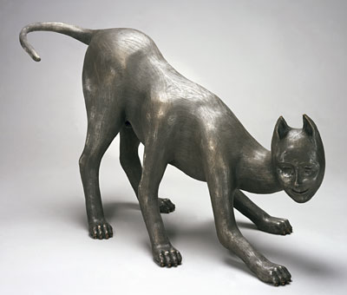
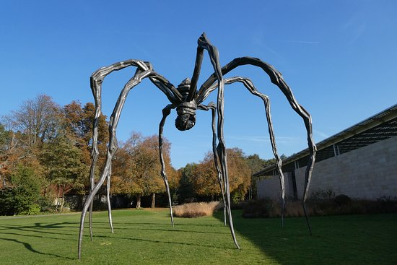
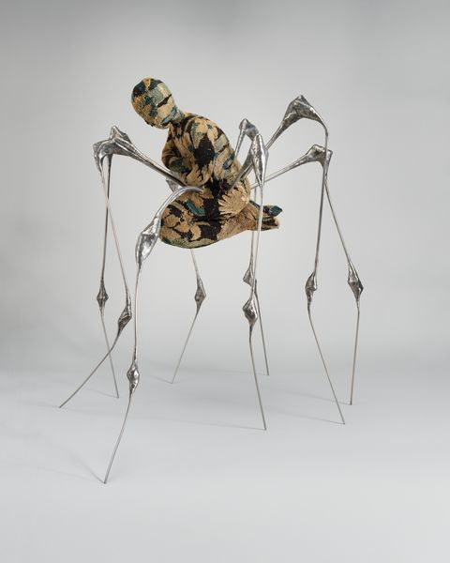
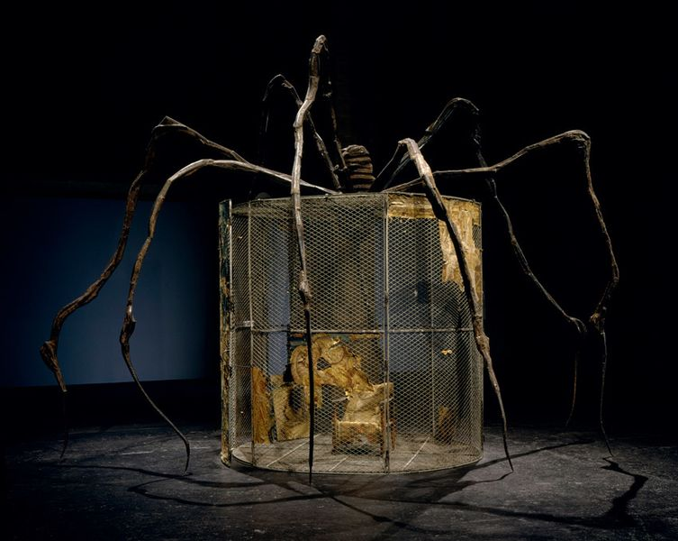
Louise Bourgois
Selfportret, 2007
Maman, 1999, museum voorlinden,
Spider, 1997
Spider, 1993

Slide 13
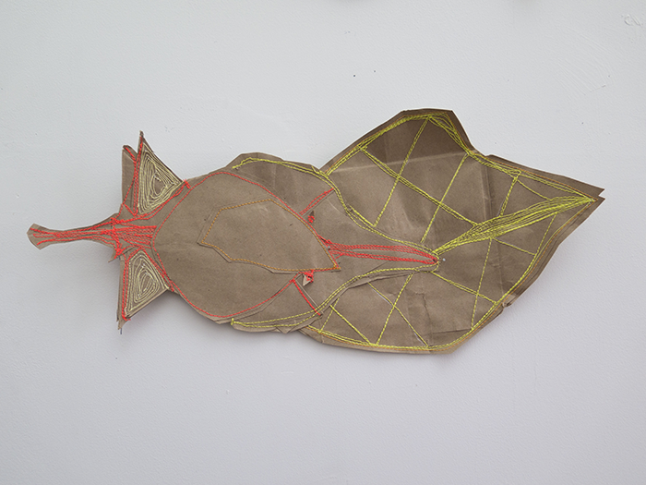
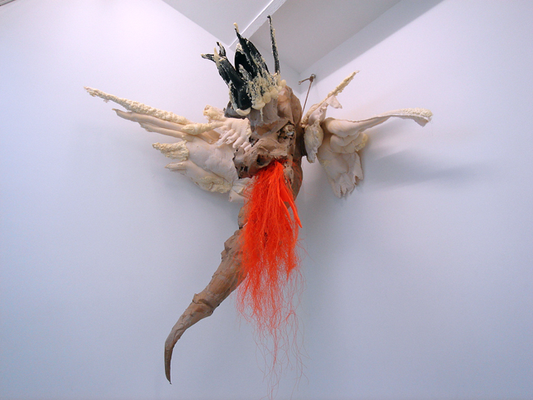
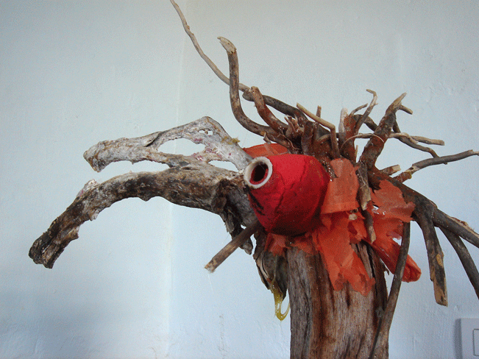
Maartje Korstanje

Slide 14
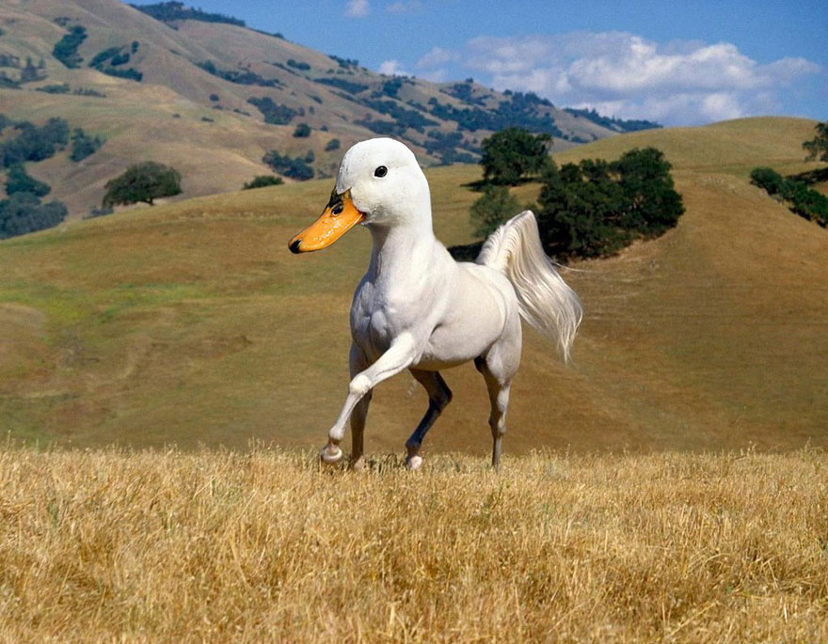
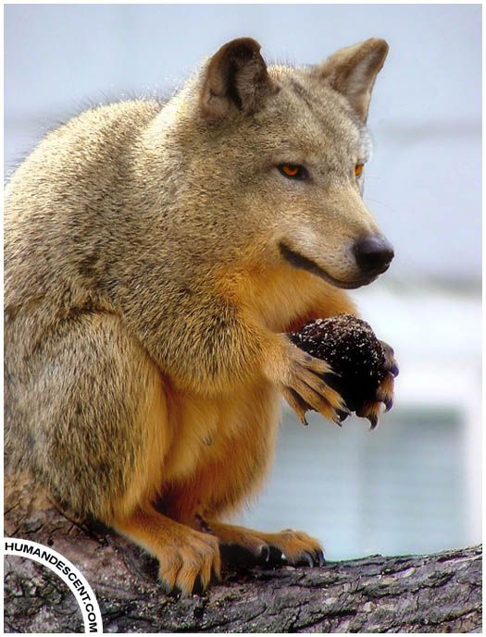
Collage

Slide 15
- Welk favoriet dier heeft het kind zelf? Hoe ziet dat eruit? (welke vormen en kleuren (camouflage of signaal?), welke houding?
- Wat is er zo indrukwekkend aan?
- Laat ze dat beschrijven.
- Stimuleer ze de worden uit de woordenlijst van Staal te gebruiken. (type dier, wat eet die, wat is zijn territorium?)

Slide 16
Het gedicht:
Ik ben de blauwbilgorgel, Mijn vader was een porgel, Mijn moeder was een porulan, Daar komen vreemde kind'ren van. Raban! Raban! Raban! Ik ben een blauwbilgorgel Ik lust alleen maar korgel, Behalve als de nachtuil krijst, Dan eet ik riep en rimmelrijst. Rabijst! Rabijst! Rabijst! Ik ben een blauwbilgorgel, Als ik niet wok of worgel, Dan lig ik languit in de zon En knoester met mijn knezidon. Rabon! Rabon! Rabon! Ik ben een blauwbilgorgel Eens sterf ik aan de schorgel, En schrompel als een kriks ineen En word een blauwe kiezelsteen. Ga heen! Ga heen! Ga heen!
Hoe ziet die eruit?

Slide 17
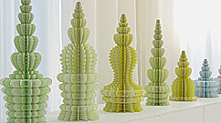
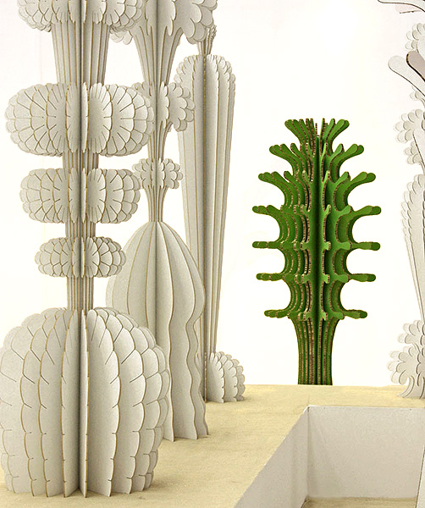
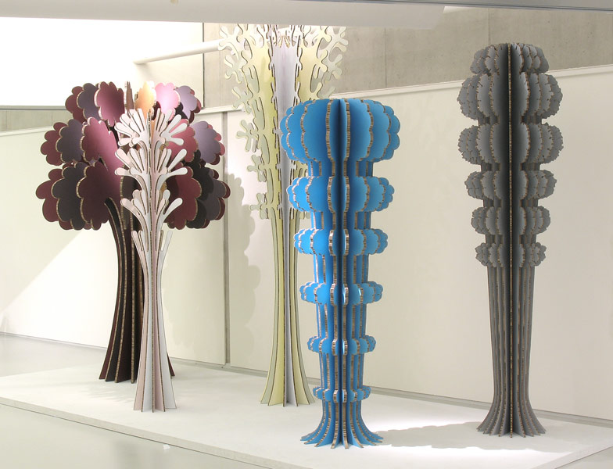
Omgevingen voor dieren
Ferry Staverman
Welk type landschap zien jullie? Is het hier warm of koud?
Nat of droog?
Waaraan zien jullie dat??
Techniek voorbeeld voor inknippen en inschuiven

Slide 18
Omgevingen voor dieren
Welk type landschap zien jullie?
Is het hier warm of koud?
Nat of droog?
Waaraan zien jullie dat??
Techniek voorbeeld ruimtelijk werken met papier

Slide 19
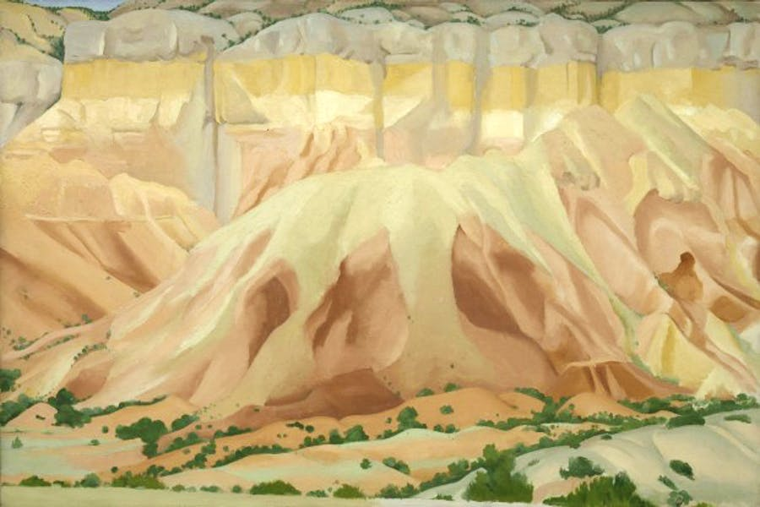
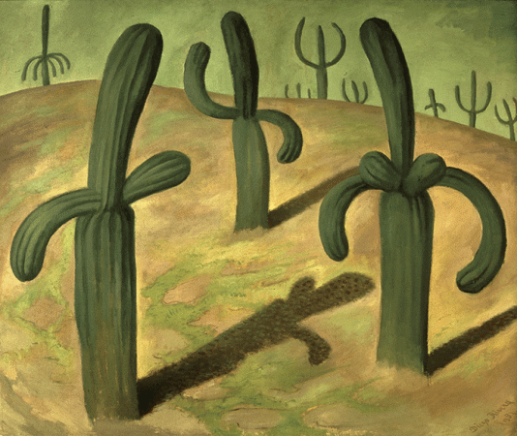
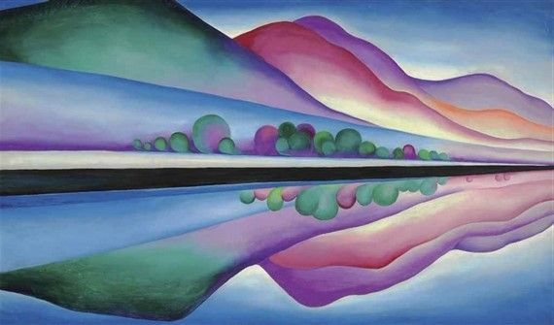
Omgevingen voor dieren
Georgia O’Keeffe
Diego Riviera
Is het hier warm of koud?
Nat of droog?
Waaraan zien jullie dat??

Slide 20
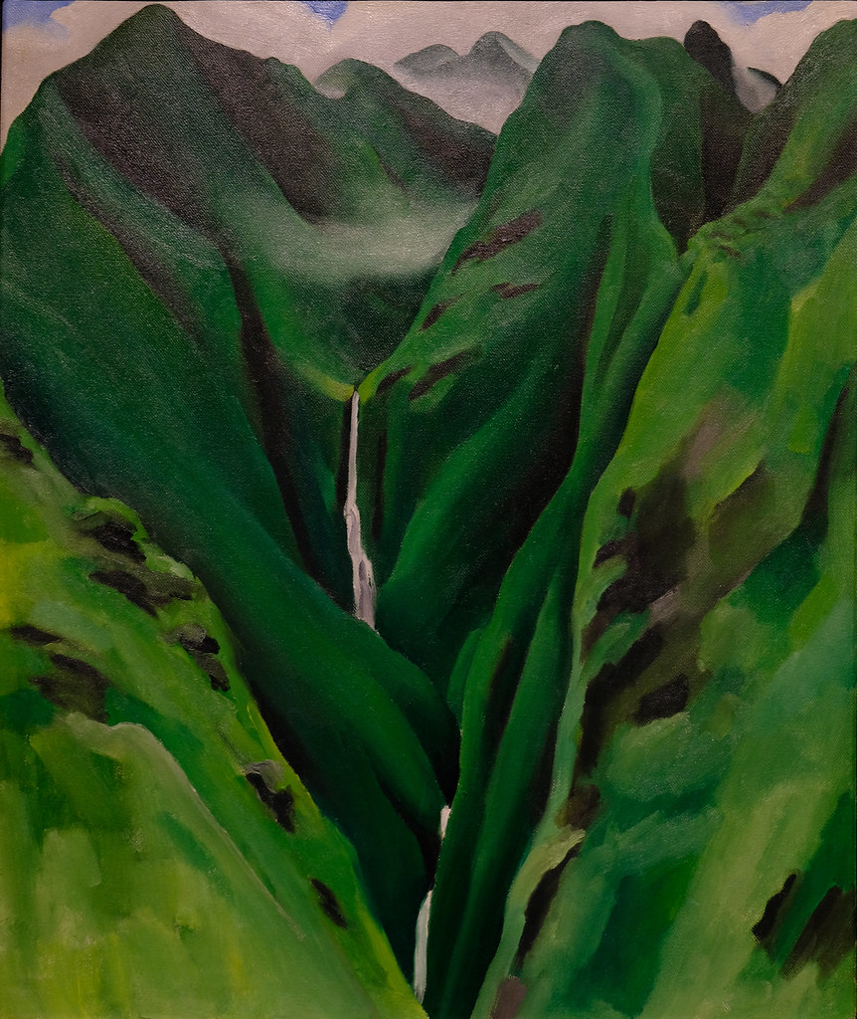
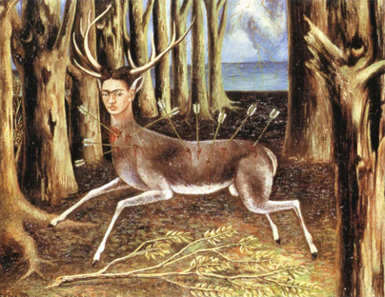
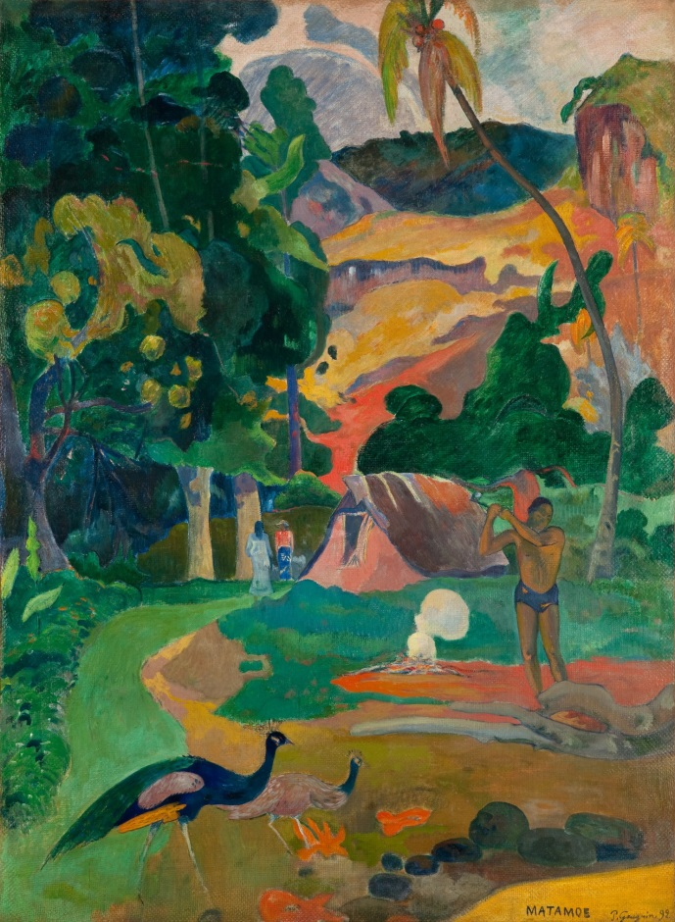
Omgevingen voor dieren
Is het hier warm of koud?
Nat of droog?
Waaraan zien jullie dat??
Frieda Kahlo
Georgia O’Keeffe
Paul Gauguin

Slide 21
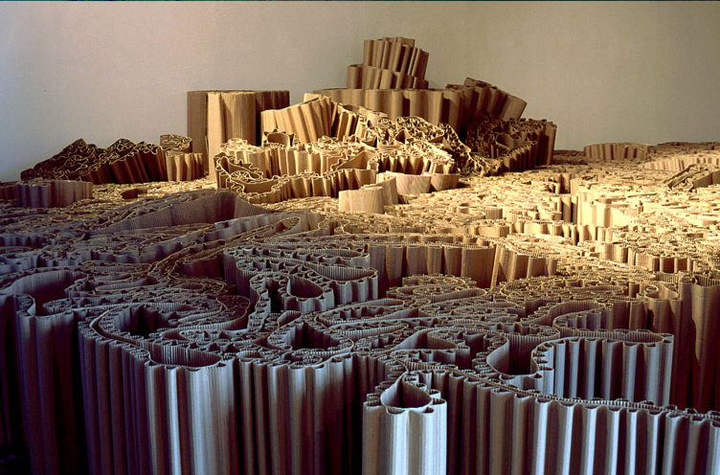
Omgevingen voor dieren
Welk type landschap zien jullie?
Is het hier warm of koud?
Nat of droog?
Waaraan zien jullie dat??
Howard Silverman

Slide 22
Omgevingen voor dieren
Is het hier warm of koud?
Nat of droog?
Waaraan zien jullie dat??
Mandy Coppes Martin

Slide 23
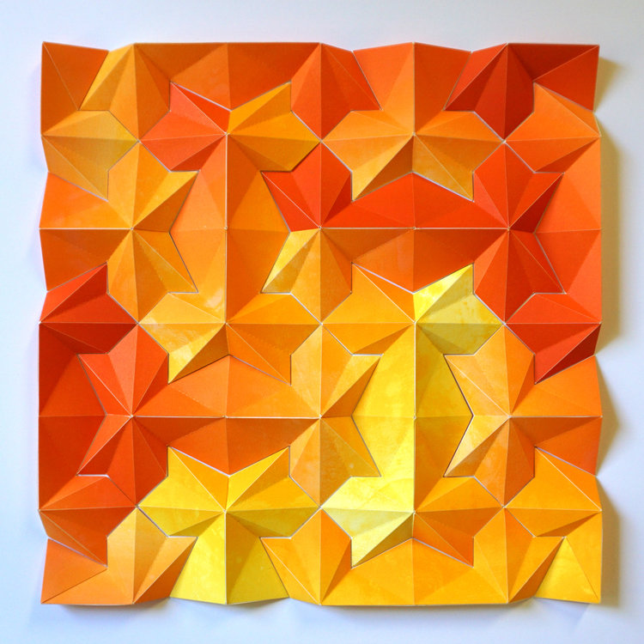
Omgevingen voor dieren
Matt Shlian
Is het hier warm of koud?
Nat of droog?
Waaraan zien jullie dat??

